Slide 1



ỦY BAN NHÂN DÂN QUẬN LONG BIÊN
TRƯỜNG MẦM NON CỰ KHỐI
LĨNH VỰC PHÁT TRIỂN THẨM MỸ
HOẠT ĐỘNG TẠO HÌNH
Đề tài : Tô nét tô màu quả bí ngô
Lứa tuổi : Mẫu giáo nhỡ 4- 5 tuổi
Giáo viên : Nguyễn Thị Lan

Slide 2

Mục đích yêu cầu
1.Kiến thức :
Mở rộng vốn hiểu biết của trẻ về quả bí ngôi : trẻ biết quả bí ngô có màu vàng, hình tròn, nhiều múi
Tác dụng của quả bí ngô: làm thức ăn , làm sữa, trang trí ngày lễ Halloween
Trẻ biết cách nối các nét đứt lại với nhau sau đó tô màu quả bí ngô
2. Kỹ năng
Rèn trẻ kỹ năng cầm bút bằng tay phải, kỹ năng tô các nét đứt
Rèn kỹ năng tô màu quả bí ngô( tô gọn nét, không tơ chờm ra ngoài….)
3. Thái độ
Trẻ có ý thức giữ gìn sản phẩm của mình .
Trẻ hứng thú với nội dung bài học
II. Chuẩn bị
Nội dung bài học trên PP
Nhạc bài “ gieo hạt”
Tranh mẫu
Vở của trẻ
Bút chì, bút sáp màu
ứ

Slide 3

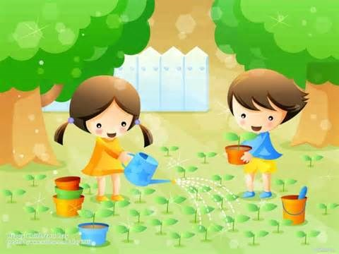
HOẠT ĐỘNG 1: ỔN ĐỊNH TỔ CHỨC
HÁT : GIEO HẠT ( Vũ Hà Trang)

Slide 4
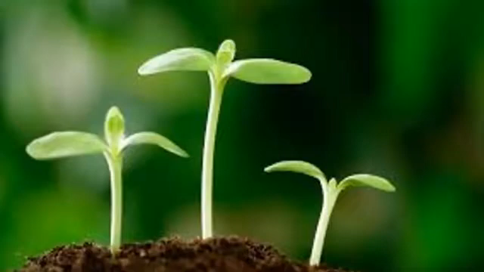

Slide 5

Hoạt động 2:
Bé đi thăm giàn bí ngô

Slide 6
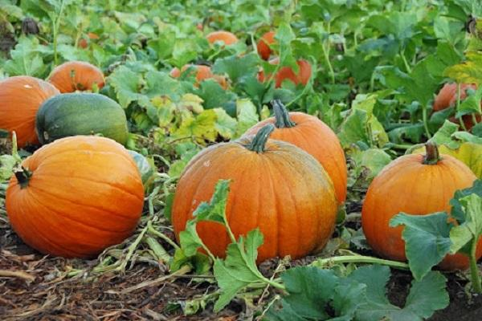

Slide 7



Slide 8

Hoạt động 3:
Hướng dẫn trẻ tô nét, tô màu quả bí ngô

Slide 9
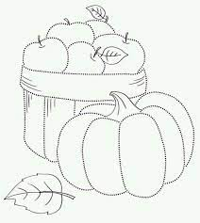

Slide 10


Slide 11


Slide 12

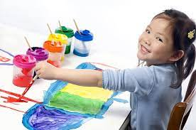
Hoạt động 4:
Trẻ hoàn thiện sản phẩm của mình

Slide 13


Hoạt động 5:
Trưng bầy và nhận xét sản phẩm

Slide 14

Quả bí ngô có tác dụng gì?

Slide 15

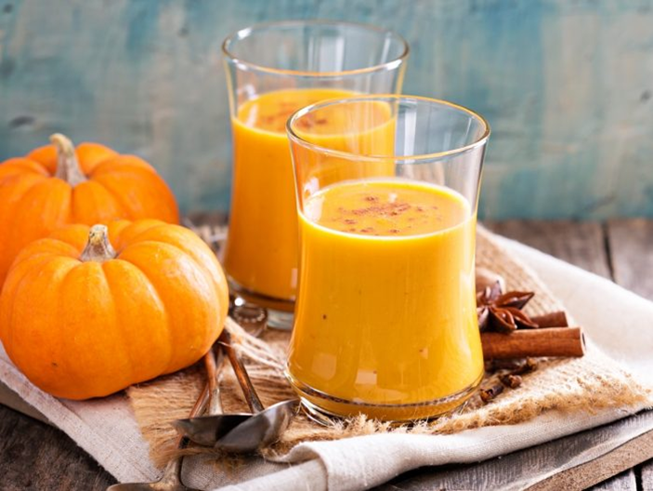
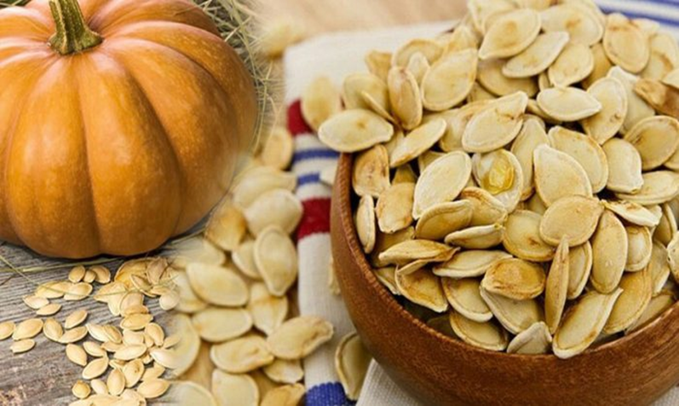
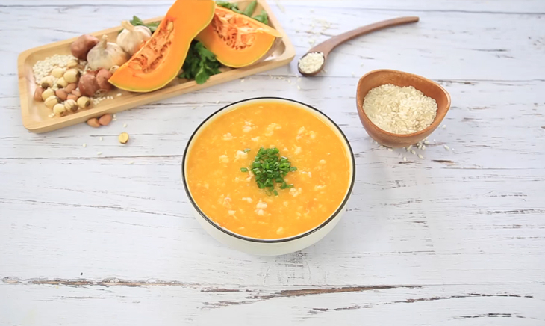
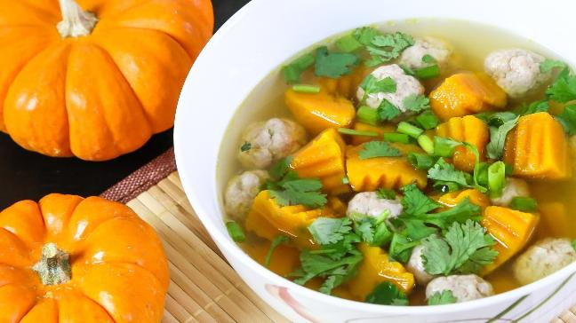

Slide 16
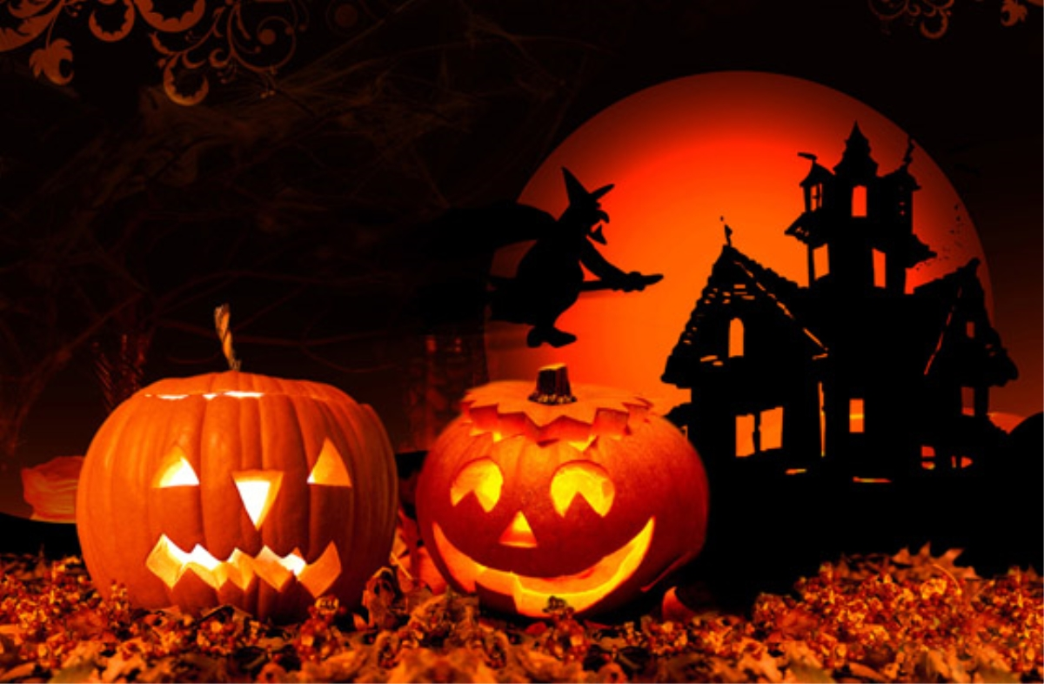
Lễ hội halloween

Slide 17



